Slide 1
CHỦ ĐỀ 8 - TIẾT 3
- Ngày soạn: Ngày 2 tháng 5 năm 2022
- Ngày dạy: Ngày 5 tháng 5 năm 2022
Người dạy: Bùi Lê Hoàng

Slide 2
HOẠT ĐỘNG 1: KHỞI ĐỘNG

Slide 3
Tiết 3
- Nghe nhạc: Mùa hè ước mong
- Ôn tập bài hát: Ngày hè vui

Slide 4
HOẠT ĐỘNG 2: KHÁM PHÁ
- Nghe nhạc: Mùa hè ước mong

Slide 5
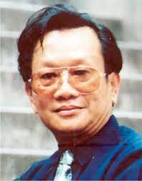
GIỚI THIỆU NHẠC SĨ HOÀNG LÂN
Nhạc sĩ Hoàng Lân có người anh sinh đôi là nhạc sĩ Hoàng Long. Ông sinh ngày18/06/1942 tại thị xã Vĩnh Yên (Vĩnh Phúc), lúc nhỏ ông sống ở thị xã Sơn Tây, Hà nội.
Nhạc sĩ Hoàng Lân nguyên là Hiệu trưởng Trường Cao đẳng Nghệ thuật Hà nội. Ông viết nhiều ca khúc chủ yếu cho thiếu niên, nhi đồng. Những ca khúc gắn liền với tên tuổi của hai anh em song sinh như: Đi học về; Em đi thăm miền Nam; Những bông hoa, những bài ca; Từ rừng xanh cháu về thăm Lăng Bác; Chúng em cần hoà bình; Mùa hè ước mong..., Năm 2012 ông đã được tặng giải thưởng Nhà nước về Văn học nghệ thuật. Bài hát Ngày hè ước mong là 1 bài hát sôi động nói về với phần đầu là cảnh thiên nhiên tượng trưng cho mùa hè rất là đẹp như cánh diều, tiếng ve, hoa phượng. Với phần 2 là niềm ước mong các bạn nhỏ mong trải nghiệm rừng, biển và mong đất nươc luôn được bình an

Slide 6
NGHE NHẠC LẦN 1

Slide 7
Câu 1:Nêu cảm nhận của em về bài hát Mùa hè ước mong?
Câu 2: Nói lên cảm xúc của mình khi nghe bài hát Mùa hè ước mong?

Slide 8
- Nghe nhạc: Mùa hè ước mong
LỚP NGHE LẠI LẦN 2
KẾT HỢP VẬN ĐỘNG NHỊP NHÀNG

Slide 9
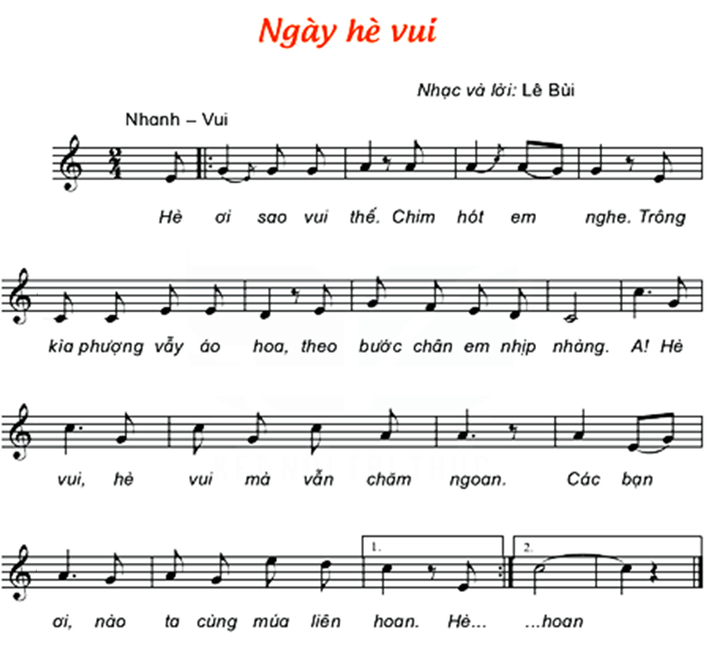
HÁT MẪU
GIAI ĐIỆU

Slide 10
Hoạt động 3: VẬN DỤNG – SÁNG TẠO
- Ôn tập bài hát: Ngày hè vui

Slide 11
*Biểu diễn bài hát Ngày hè vui
NGÀY HÈ VUI
Hè ơi sao vui thế.
Chim hót em nghe.
Trông kìa phượng vẫy áo hoa,
theo bước chân em nhịp nhàng.
A! Hè vui, hè vui mà vẫn chăm ngoan.
Các bạn ơi, nào ta cùng múa liên hoan.

Slide 12
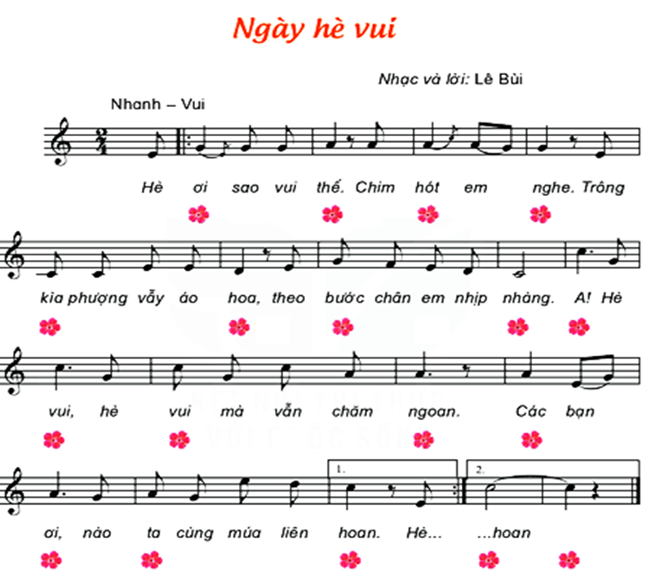
NHẠC ĐỆM
*Biểu diễn bài hát Ngày hè vui

Slide 13
NHẠC ĐỆM
*Biểu diễn bài hát Ngày hè vui

Slide 14
Tiết 3
- Nghe nhạc: Mùa hè ước mong
- Ôn tập bài hát: Ngày hè vui

